Slide 1
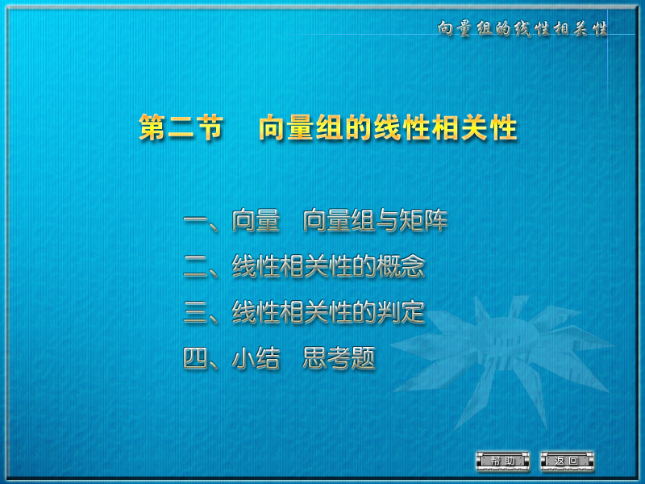

Slide 2






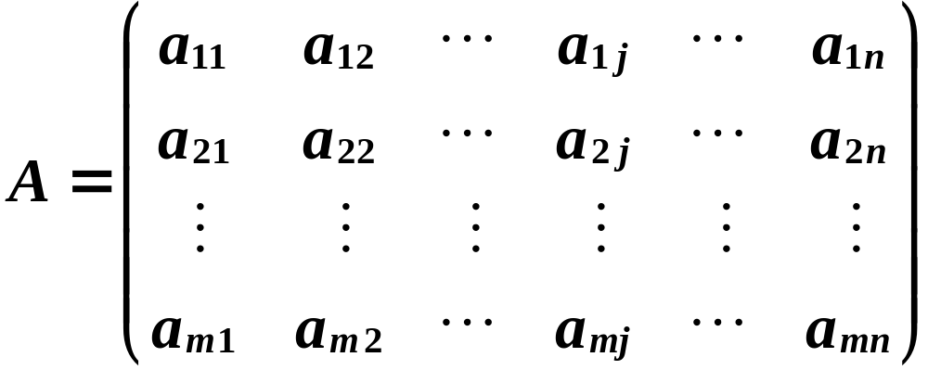
一、向量、向量组与矩阵
若干个同维数的列向量（或同维数的行向量）所组成的集合叫做向量组．
例如

Slide 3

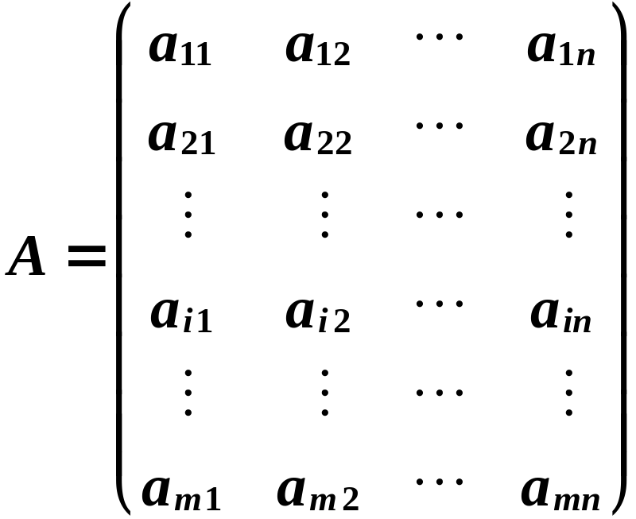



向量组 , , …， 称为矩阵A的行向量组．

Slide 4
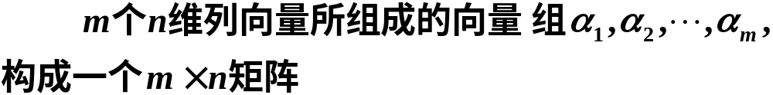

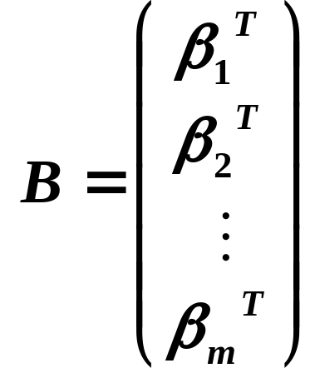
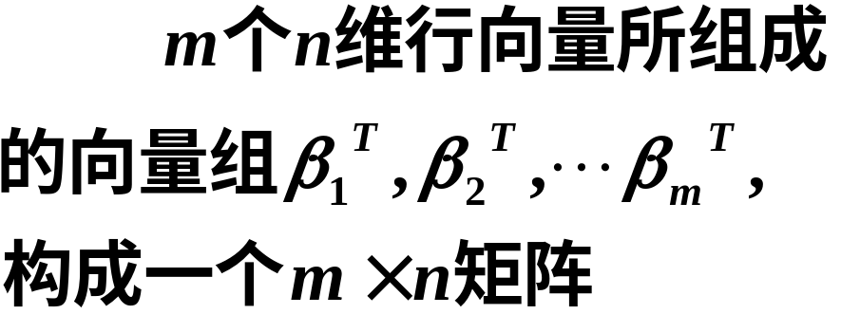
反之，由有限个向量所组成的向量组可以构成一个矩阵.

Slide 5
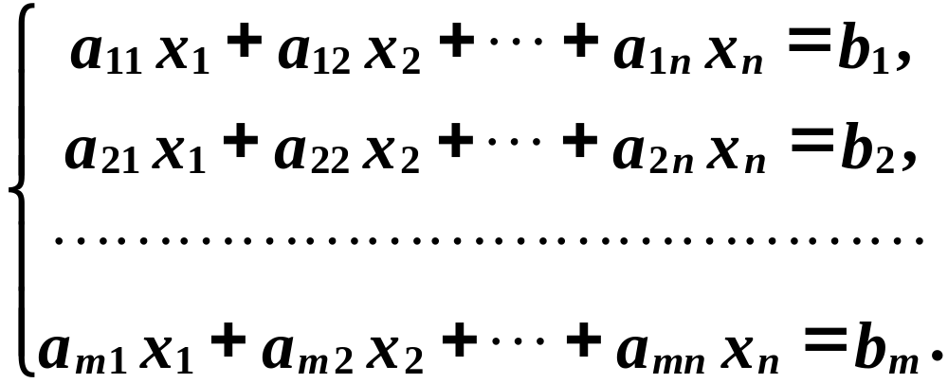
线性方程组的向量表示
方程组与增广矩阵的列向量组之间一一对应．

Slide 6
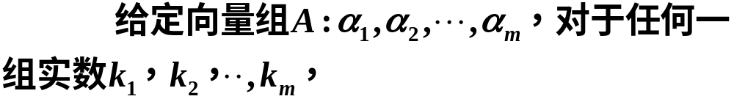
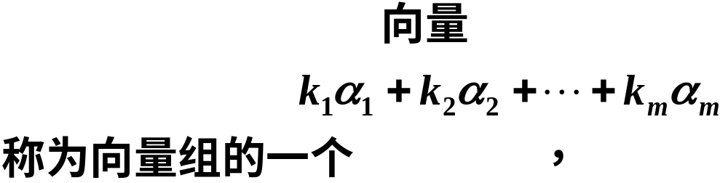
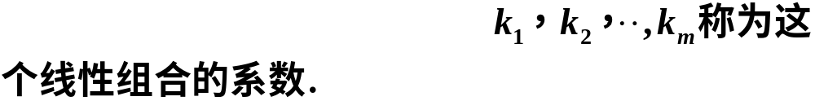
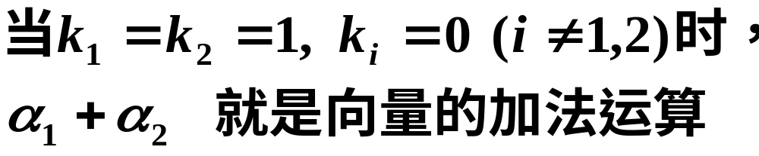
定义１
线性组合

Slide 7
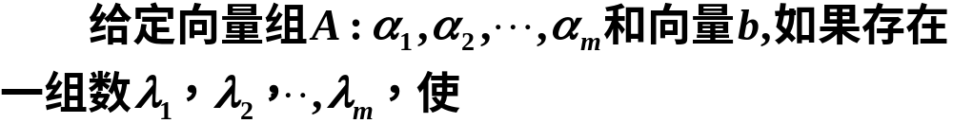



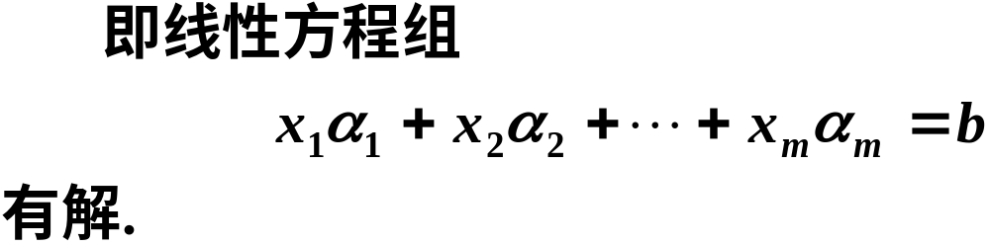
向量 能
由向量组 线性表示．

Slide 8
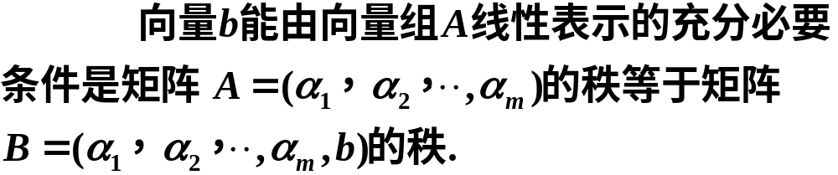
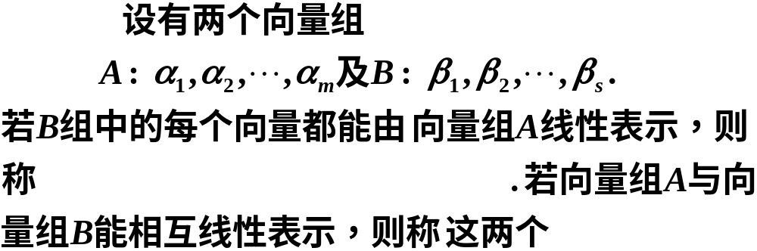

定理1
定义２
向量组 能由向量组 线性表示
向量组等价．

Slide 9
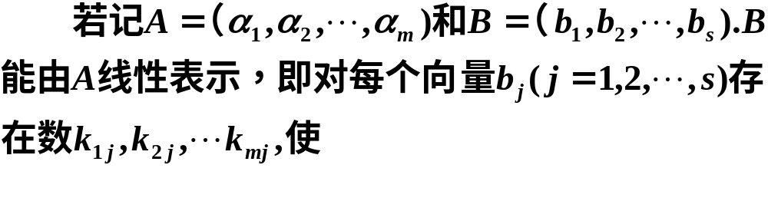

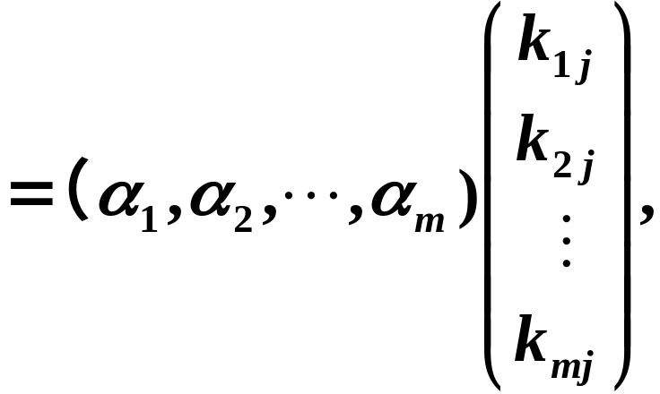

Slide 10
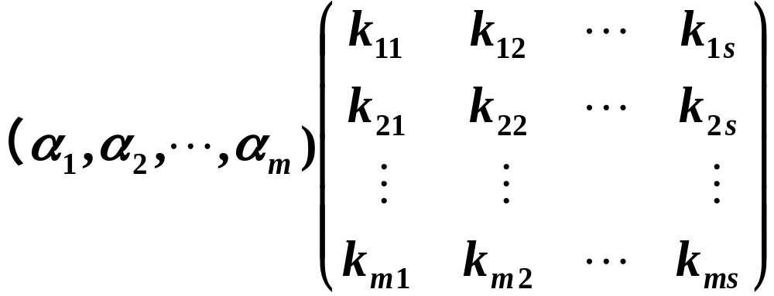

从而

Slide 11
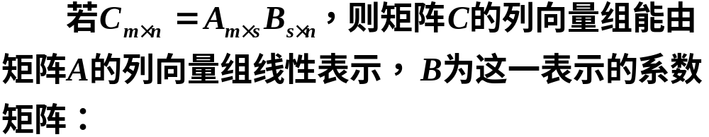
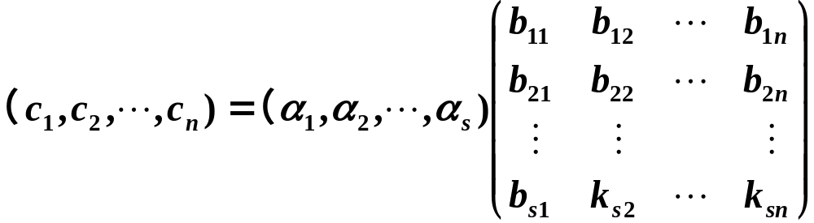

Slide 12
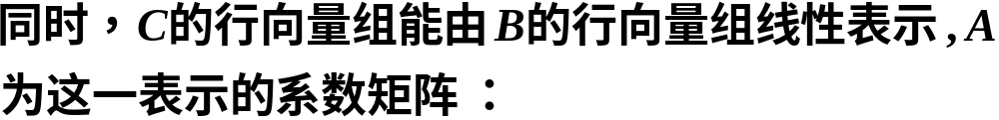
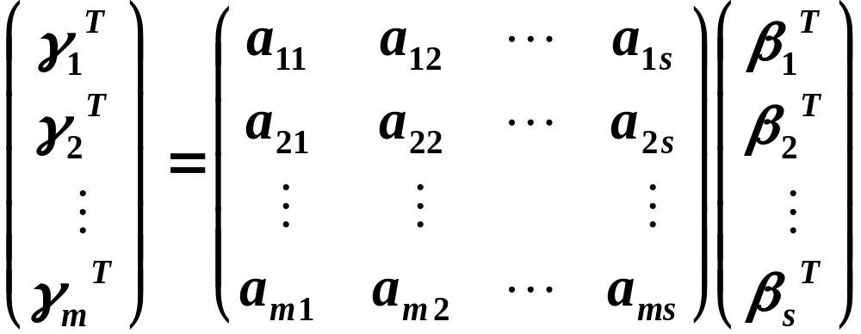

Slide 13
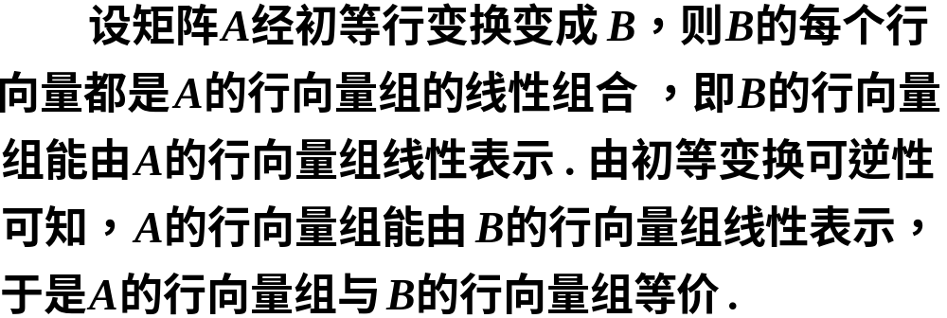
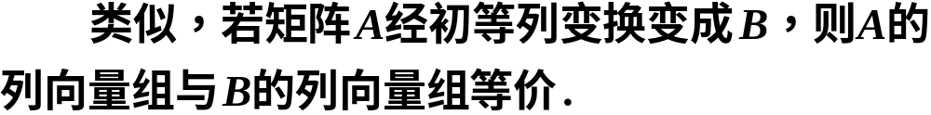

Slide 14
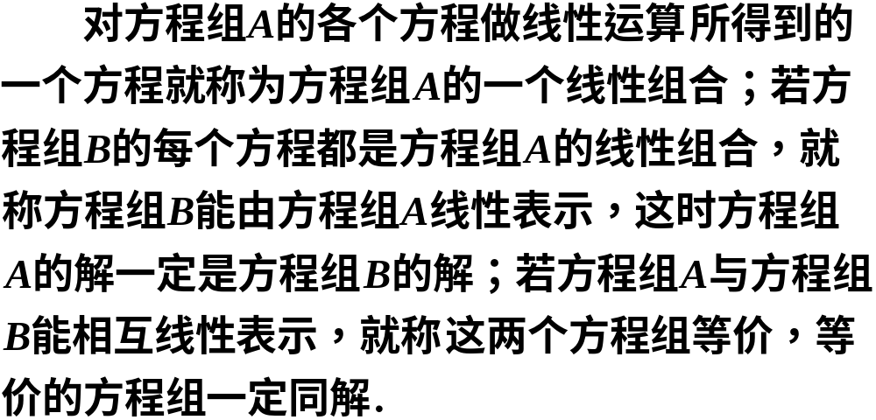

Slide 15
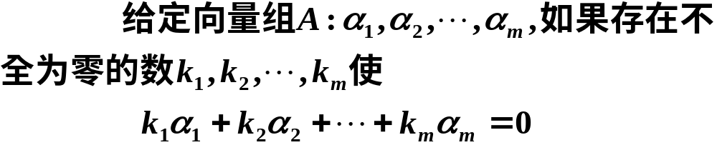
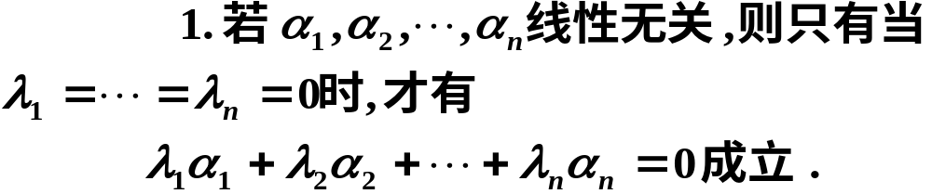
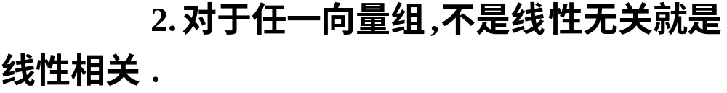
二、线性相关性的概念
定义３
则称向量组 是线性相关的，否则称它线性无关．
注意

Slide 16
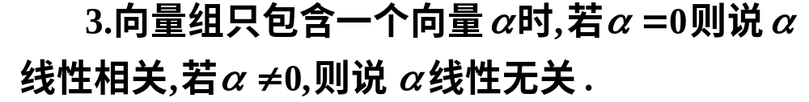
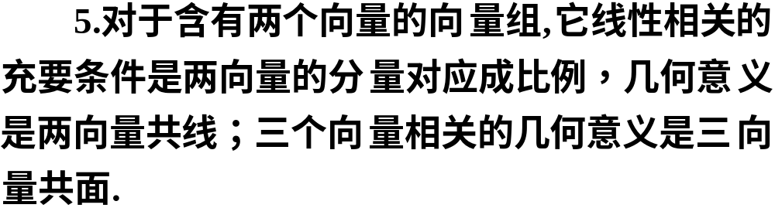

Slide 17




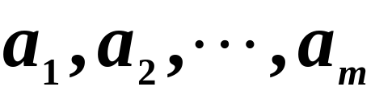

三、线性相关性的判定
定理 向量组 （当 时）线性相关
的充分必要条件是 中至少有一个向
量可由其余 个向量线性表示．
证明
充分性
设 中有一个向量（比如 ）能由其余向量线性表示.
即有

Slide 18




故
因 这 个数不全为0，
故 线性相关.
必要性
设 线性相关，
则有不全为0的数 使

Slide 19


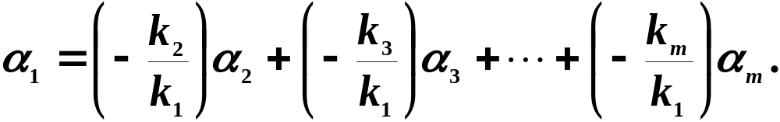

因 中至少有一个不为0，
不妨设 则有
即 能由其余向量线性表示.
证毕.

Slide 20
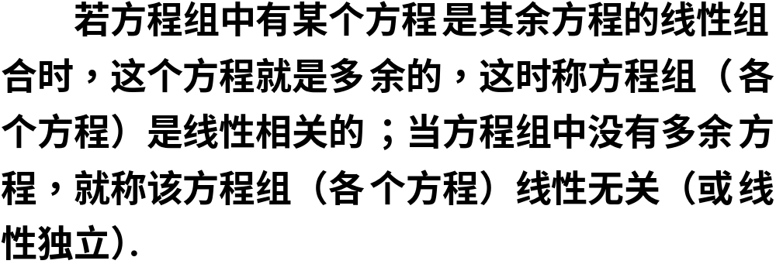
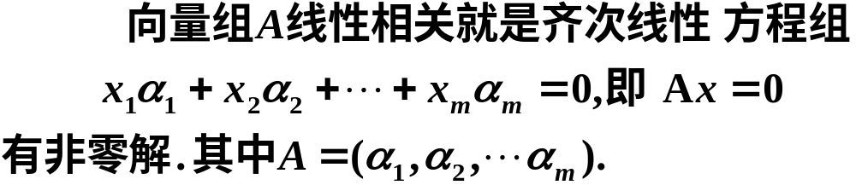
线性相关性在线性方程组中的应用
结论

Slide 21
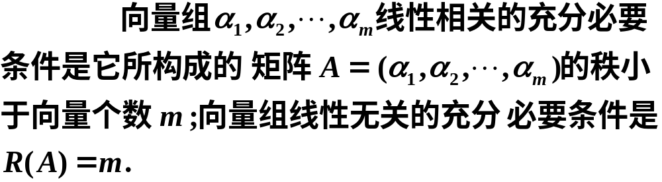
定理2
证明 （略）
下面举例说明定理的应用.

Slide 22

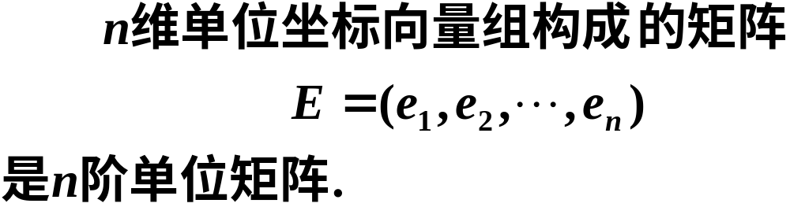

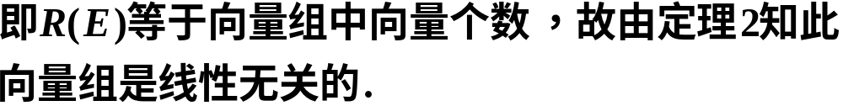
例１
解

Slide 23

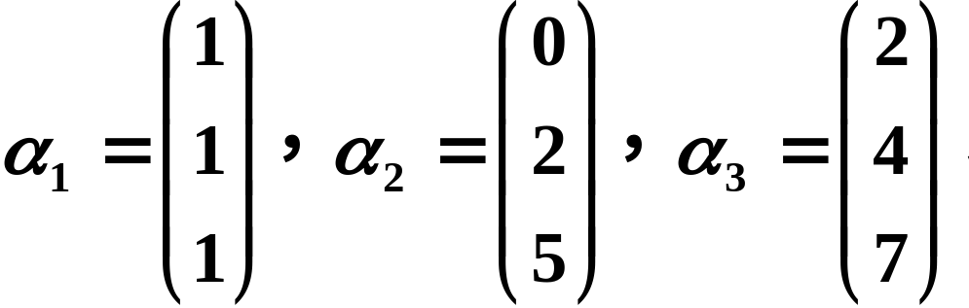
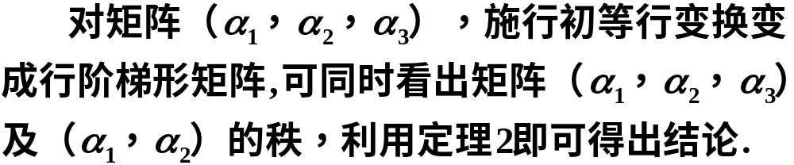
例２
解
分析

Slide 24
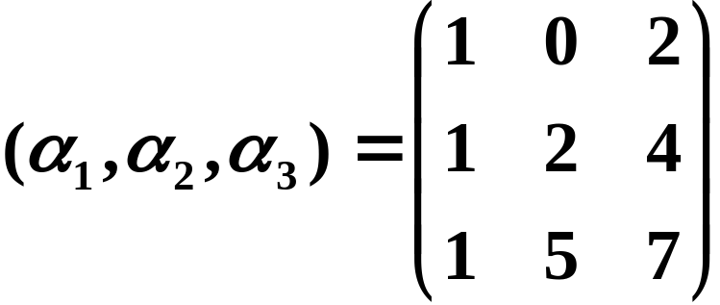
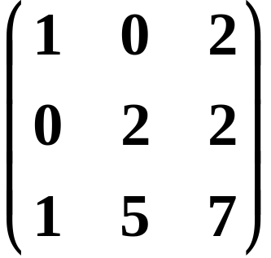
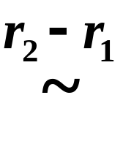
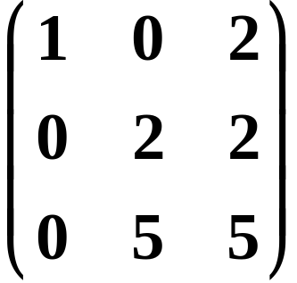
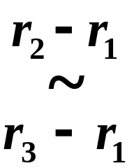
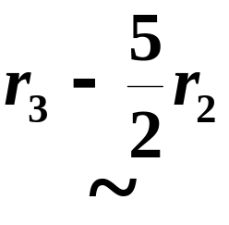
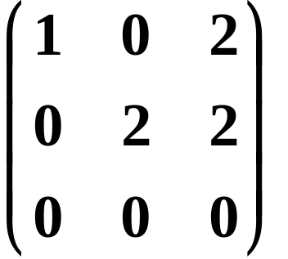
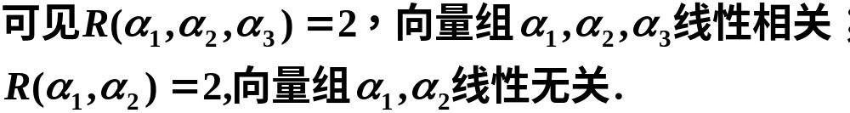

Slide 25
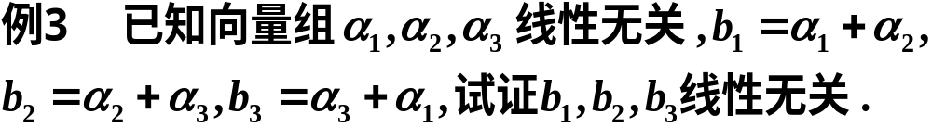
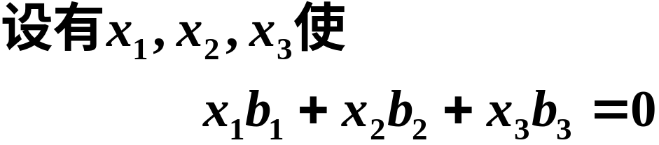
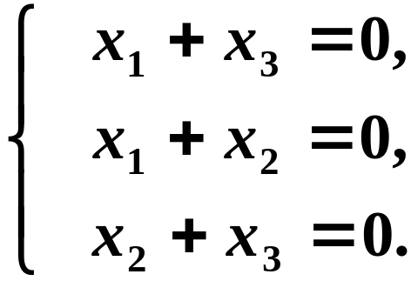
证

Slide 26



Slide 27



定理3

Slide 28




Slide 29


证明
说明

Slide 30


说明

Slide 31




Slide 32
四、小结
１. 向量、向量组与矩阵之间的联系，线性方
程组的向量表示；线性组合与线性表示的概念；
２. 线性相关与线性无关的概念；线性相关性
在线性方程组中的应用；（重点）
３. 线性相关与线性无关的判定方法：定义，
两个定理．（难点）

Slide 33

思考题

Slide 34


思考题解答
证明 （１）、（２）略．
（３）充分性
必要性

